Slide 1
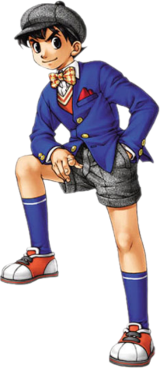
Dnešná téma:
PEKLO
a
BOŽÍ SÚD

Slide 2
PEKLO

Slide 3
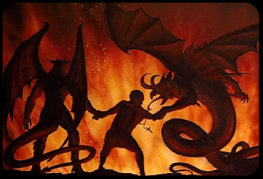
Veľké obvinenie…
(Boh) má špeciálny zoznam desiatich vecí, ktoré nechce, aby ste robili. Ak jednu z tých desiatich vecí spravíte, neviditeľný má špeciálne miesto, plné ohňa a dymu a mučenia a múk, kde vás pošle žiť a trpieť a horieť a dusiť sa a kričať a plakať na večné veky do konca času. Ale on vás miluje!...“
(G. Carling, komik)
„Nič, absolútne nič v histórii, dokonca v celej histórii, sa ani zďaleka nemôže zverskosťou vyrovnať vynájdeniu takej odpornosti, akou je peklo.“
(Mark Twain, spisovateľ)

Slide 4
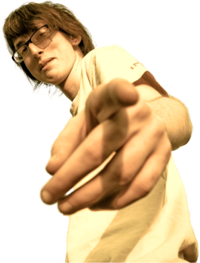
Čo by ste na to povedali Vy?
- Existuje PEKLO?
- Ako vyzerá a v čom spočíva PEKLO?
- Je existencia PEKLA spravodlivá, je zlučiteľná s predstavou „spravodlivého Boha“?

Slide 5
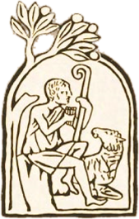
Ako to vidia Katolíci…
Nemôžeme byť zjednotení s Bohom, ak sa slobodne nerozhodneme milovať ho. …
TENTO STAV DEFINITÍVNEHO VYLÚČENIA SEBA ZO SPOLOČENSTVA S BOHOM A S BLAŽENÝMI SA OZNAČUJE SLOVOM „PEKLO“.
(KKC 1033)
HLAVNÝ TREST PEKLA SPOČÍVA VO VEČNEJ ODLÚČENOSTI OD BOHA, LEBO JEDINE V ŇOM MÔŽE MAŤ ČLOVEK ŽIVOT A BLAŽENOSŤ, PRE KTORÉ BOL STVORENÝ A PO KTORÝCH TÚŽI.
(KKC 1035)

Slide 6
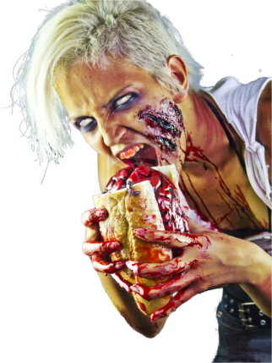
Ako to vidia Katolíci…
Peklo je STAV, nie je to nejaké miesto.
Peklo znamená nezbožštiť sa a nežiť s Bohom.
A nazýva sa to PEKLOM (čiže miestom utrpenia) preto, že v samej podstate človeka je túžby byť ako Boh a žiť dokonalý vzťah jednoty a lásky, možný iba v Bohu. Ak by teda človek získal všetko na svete, ale toto jedno by nedosiahol, výsledkom by bol stále stav večnej, nenaplnenej a bez Boha nenaplniteľnej nespokojnosti.

Slide 7
Život v Pekle, to je…:
NUDA – nič ma nedokáže naplniť a urobiť trvalo šťastným
ZÚFALSTVO nad tým, že ma nikdy nič nenaplní
NENÁVISŤ k Bohu a ku všetkým zbožšteným, ktorých viním zo svojho stavu a ktorým závidím a preklínam ich šťastie…
OSAMELOSŤ, pretože nenávisť nevytvára vzťahy, ani spoločenstvo…
A TO VŠETKO DEFINITÍVNE A NAVŽDY, lebo sme sa tak my sami rozhodli…

Slide 8
Je Peklo NUTNÉ?
- Nemohol by Boh Peklu nejako zabrániť?
- Naozaj musí niečo tak strašné, ako Peklo existovať?
- Môže vôbec dobrý Boh niečo také dopustiť?

Slide 9
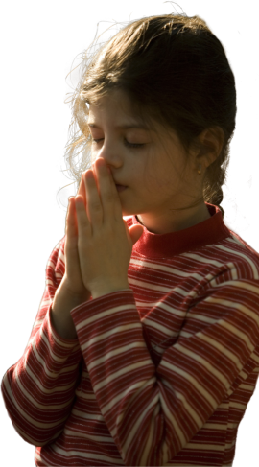
Je Peklo NUTNÉ!
Umožňuje totiž človekovi odmietnuť Boha a žiť bez Neho – a tým BYŤ SLOBODNÝ!
Bez PEKLA by nejestvovala sloboda človeka – a bez nej ani šanca na zbožštenie:
BOH je slobodný – byť ako Boh znamená byť rovnako zvrchovaný a slobodný, ako je Boh!
VZŤAH s Bohom vyžaduje LÁSKU – a tá je zo svojej samej podstaty slobodným darovaním sa milovanému. Bez slobody by možnosť milovať nejestvovala…

Slide 10
Nie je to ale BOŽÍ TREST?
- Nie je Peklo ale hlavne Božím trestom za hriechy?
- Nie je to Boh, ktorý tam ľudí naveky trestá ohňom a mučením za to, že Ho neposlúchli?

Slide 11
Ako to vidia Katolíci…
Ťažký hriech nám odníma spoločenstvo s Bohom, …ktorého strata sa nazýva "večným trestom" za hriech. …tieto tresty sa nemajú chápať ako nejaký druh pomsty, ktorú Boh ukladá zvonku, ale ako čosi, čo vyplýva zo samej povahy hriechu. Obrátenia, ktoré pochádzajú z vrúcnej lásky, môže dosiahnuť úplné očistenie hriešnika, takže už niet nijakého trestu.
(KKC 1472)

Slide 12
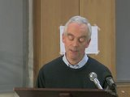
V Pekle UŽ TERAZ?
„Peklo je medzi nami. … peklo nešťastnej lásky, peklo manželského života, peklo prítomnosti druhého, peklo seba samého. Je to peklo šité človekovi na mieru, vpadá do našej intimity, stáva sa všedným prvkom, známym a predsa drvivým. Líši sa síce od obrazov stredovekých majstrov, či od plátien Boschových, Goyových, alebo Tanca smrti, ale tým je iba reálnejšie.“
(Pavel Jevdokimov, ruský spisovateľ, profesor a teológ)

Slide 13
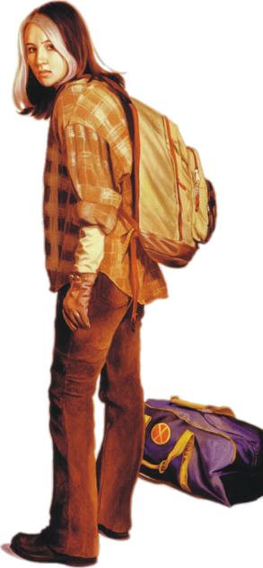
V Pekle UŽ TERAZ!
Kresťanstvo je vlastne vo svojej podstate výzvou ODÍSŤ Z PEKLA, v ktorom práve sme…:
„Svetlo prišlo na svet, a ľudia milovali tmu viac ako svetlo, lebo ich skutky boli zlé. … (Jn 3,19-20 SSV)
„A preto vyjdite spomedzi nich, oddeľte sa, hovorí Pán, a nečistého sa nedotýkajte; … (2Kor 6,17-18 SSV)
„…aby sa od tmy obrátili k svetlu a od satanovej moci k Bohu,…“ (Sk 26,18n SSV)

Slide 14
BOŽÍ SÚD

Slide 15
Čo by ste na to povedali Vy?
- Kto vlastne rozhoduje o tom, kto bude žiť v Nebi a kto v Pekle?
- V čom spočíva „Boží súd“?

Slide 16
Ako to vidia Katolíci…
BOH NIKOHO NEPREDURČUJE NA TO, ABY ŠIEL DO PEKLA; to predpokladá DOBROVOĽNÉ ODVRÁTENIE SA OD BOHA (smrteľný hriech) a zotrvanie v tom odvrátení až do konca.
(KKC 1037)
Syn neprišiel súdiť, ale spasiť … Odmietnutím milosti sa v tomto živote už súdi každý sám, dostane podľa svojich skutkov a dokonca sa môže odsúdiť aj naveky, keď odmietne Ducha lásky.
(KKC 679)

Slide 17
Zodpovedá každý sám…
Za svoj osud zodpovedá výhradne každý človek sám:
Boh pre nás vytvoril podmienky, aby sme mohli byť ako Boh a žiť ako Boh v spoločenstve s Ním…
… a na každom z nás je, či ich využijeme, alebo odmietneme.
Tým sami seba „odsudzujeme“ buď na zbožštenie sa (= NEBO), alebo nezbožštenie sa (= PEKLO)

Slide 18
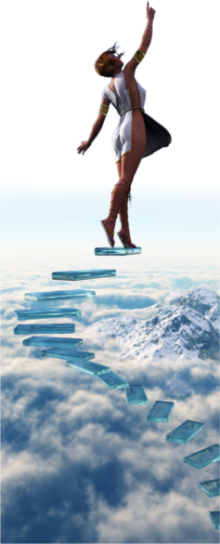
Nutný je AKTÍVNY PRÍSTUP:
„Bojuj dobrý boj viery a zmocni sa večného života.“
(1Tim 6,12 SSV)
„Ja teda tak bežím, … bojujem, … krotím svoje telo a podrobujem si ho, aby som azda, kým iným kážem, sám nebol zavrhnutý.“
(1Kor 9,26-27 SSV)
„Od dní Jána Krstiteľa podnes trpí nebeské kráľovstvo násilie a násilníci sa ho zmocňujú.“
(Mat 11,12 SSV)
„Toho, kto zvíťazí, posadím vedľa seba na mojom tróne.“
(Zjv 3,21 SSV)

Slide 19
BOH ako ROZHODCA:
NEVYTVÁRA výsledok nášho zápasu o zbožštenie.
IBA POTVRDZUJE, ako sme dopadli a čo sme si zvolili…
… A UMOŽŇUJE NÁM, aby sme mohli navždy žiť to, čo sme si vybrali – či už NEBO, alebo PEKLO.

